Slide 1

Повестка встречи с учащимися 11-х классов общеобразовательных учреждений города
Вопросы | ФИО выступающего
1 . Об отдельных вопросах проведения государственной итоговой аттестации по образовательным программам среднего общего образования | Кулназарова Ирина Генриховна начальник отдела общего образования департамента образования Администрации города
2. Как сохранить самообладание в период подготовки к государственной итоговой аттестации | Конарева Олеся Владимировна, эксперт отдела по сопровождению организации психолого-педагогической помощи муниципального казенного учреждения «Центр диагностики и консультирования»
3. О поступлении в образовательные организации МВД России | Белова Оксана Александровна, капитан полиции, старший специалист отделения профессиональной подготовки отдела по работе с личным составом УМВД России по г. Сургуту
4. О поступлении в образовательные организации Министерства обороны Российской Федерации | Гордеева Ольга Николаевна, специалист военного комиссариата города Сургута и Сургутского района ХМАО – Югры
5. О поступлении в образовательные организации ФСИН России | Нефедов Константин Олегович, майор внутренней службы, начальник первого отделения по конвоированию ФГУ ОК УФСИН России по ХМАО – Югре

Slide 2

Об отдельных вопросах проведения государственной итоговой аттестации по образовательным программам среднего общего образования
Кулназарова Ирина Генриховна,
начальник отдела общего образования
департамента образования
Администрации города
20.12.2024

Slide 3
Нормативные документы федерального уровня, регламентирующие организацию и проведение государственной итоговой аттестации по образовательным программам среднего общего образования (ГИА-11)
Федеральный закон от 29.12.2012 № 273-ФЗ
«Об образовании в Российской Федерации»
(далее – Закон «Об образовании»)
Приказ Министерства просвещения Российской Федерации и Федеральной службы по надзору
в сфере образования и науки от 04.04.2023
№ 233/552 «Об утверждении Порядка проведения государственной итоговой аттестации
по образовательным программам среднего общего образования» (далее – Порядок)

Slide 4
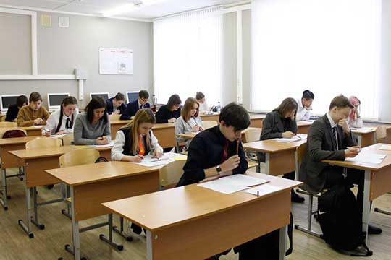
Допуск к ГИА-11
(часть 6, статьи 59 Закона «Об образовании», пункт 8 Порядка)
к ГИА-11 допускаются обучающиеся
имеющие результат «зачет» за итоговое сочинение (изложение)
в полном объёме выполнившие учебный план или индивидуальный учебный план
не имеющие академической задолженности (наличие годовых отметок по всем учебным предметам учебного плана за каждый год обучения
по образовательным программам среднего общего образования
не ниже удовлетворительных)

Slide 5

Периоды проведения ГИА-11
(пункты 47, 49, 50, 51, 55, 94 Порядка)
Приказы Министерства просвещения Российской Федерации и Федеральной службы по надзору в сфере образования и науки от 11.11.2024 № 787/2089 «Об утверждении единого расписания и продолжительности проведения единого государственного экзамена по каждому учебному предмету, требований к использованию средств обучения и воспитания при его проведении в 2025 году», от 11.11.2024 № 789/2091 «Об утверждении единого расписания и продолжительности проведения государственного выпускного экзамена по образовательным программам основного общего и среднего общего образования по каждому учебному предмету, требований к использованию средств обучения и воспитания при его проведении в 2025 году»
Период | Категория участников
Досрочный 21.03.2025 – 21.04.2025 | участники ГИА, освоившие образовательную программу среднего общего образования в полном объеме и имеющие «зачет» за итоговое сочинение (изложение)
Основной 23.05.2025 – 04.07.2025 | участники ГИА, освоившие образовательную программу среднего общего образования в полном объеме и имеющие «зачет» за итоговое сочинение (изложение)
Дополнительный 04.09.2025 – 23.09.2025 | участники ГИА, не прошедшие ГИА по обязательным учебным предметам участники ГИА не допущенные к ГИА в текущем учебном году, но получившие допуск к ГИА в сроки, исключающие возможность прохождения ГИА до завершения основного периода проведения ГИА в текущем году

Slide 6

Учебные предметы для прохождения на ГИА-11
(пункты 9, 12 Порядка)
Обязательные
учебные предметы
«Русский язык»
«Математика»
(базовый или профильный уровень)
пункт 12 Порядка
Срок подачи заявления
до 1 февраля включительно
Учебные предметы
по выбору
«Биология», «География», «История», «Иностранные языки» (английский, французский, немецкий, испанский, китайский), «Информатика», «Физика», «Литература», «Обществознание»,
«Химия»
Перечень вступительных испытаний при приеме на обучение по образовательным программам высшего образования - программам бакалавриата и программам специалитета
Порядок приема на обучение по образовательным программам высшего образования - программам бакалавриата, программам специалитета, программам магистратуры

Slide 7

Изменение выбора экзаменов участниками ГИА-11
после установленного Порядком срока подачи заявления
(пункты 13, 15, 56 Порядка)
Заявление подается не позднее, чем за две недели до начала
соответствующего экзамена
Заявление в ГЭК
Документы, подтверждающие наличие уважительной причины (болезнь или иные обстоятельства)
(исключение – «Математика» (базовый или профильный уровень)
Заседание ГЭК
Решение ГЭК

Slide 8
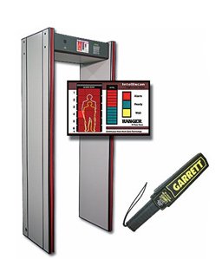
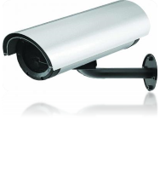

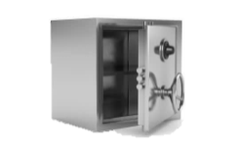




Обеспечение информационной безопасности и объективности проведения ГИА-11 в ППЭ
Видеонаблюдение в штабе
и аудиториях ППЭ
Стационарные
и переносные металлоискатели
Системы подавления сигналов подвижной связи
Видеонаблюдение за ходом экзамена
в аудиториях ППЭ осуществляют:
лица, присутствующие в ППЭ - общественные наблюдатели, член государственной экзаменационной комиссии, руководитель ППЭ, технический специалист
федеральные и региональные онлайн наблюдатели
Объявления,
оповещающие о ведении
видеонаблюдения,
о запрете
использования
средств связи

Slide 9
Типичные нарушения при проведении ГИА-11
Характер нарушения | Нарушения Порядка ГИА-11, допущенные участниками экзамена на территории города Сургута
 | 2022 | 2023 | 2024
Наличие справочных материалов, письменных заметок (в том числе на частях тела и их использование в аудитории) | 2 | 1 | 3
Наличие средств подвижной связи
Вынос из аудитории и ППЭ экзаменационных материалов на бумажном и электронном и иных носителях информации
Наличие предмета, не разрешенного к использованию на экзамене
Выполнение экзаменационной работы после окончания установленного времени на экзамене
Общение между участниками (в том числе невербальное)
Перемещение участников по аудитории и ППЭ без сопровождения

Slide 10

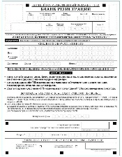


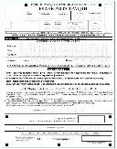
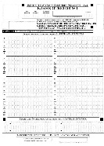
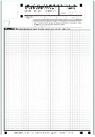
Меры, принимаемые в отношении участников
ГИА-11 в случае нарушения Порядка
Лица, допустившие нарушение Порядка, удаляются с экзамена
(пункт 73 Порядка)
 | Акт об удалении с экзамена лица, нарушившего Порядок, составляется в штабе ППЭ в зоне видимости камер видеонаблюдения
 | В бланке регистрации участника ГИА ставится соответствующая отметка
 | Акт об удалении с экзамена направляется в ГЭК для рассмотрения и последующего направления в региональный центр обработки информации для учета при обработке экзаменационных работ
 | При установлении фактов нарушения Порядка участником ГИА председатель ГЭК принимает решение об аннулировании его результата ГИА по соответствующему учебному предмету

Slide 11
«Зоны риска» ЕГЭ на начало проведения ГИА-11, определенные Федеральной службой по надзору в сфере образования и науки
Российской Федерации в предыдущие годы
.
Учащиеся, претендующие
на аттестат особого образца
.
Учащиеся, освоившие программы среднего общего образования в форме семейного образования, самообразование
.
Учащиеся, освоившие программы среднего общего образования
по ускоренному курсу
.
ЕГЭ-туристы (обучающиеся 11-го класса, переехавшие в другой субъект РФ)
.
Учащиеся, сменившие образовательную организацию после написания итогового сочинения (изложения)
Пункт 65 Порядка
Срок хранения видеозаписи экзамена — до 1 марта года, следующего за годом проведения экзамена. До наступления указанной даты материалы видеозаписи экзамена могут быть использованы Рособрнадзором, ОИВ с целью выявления фактов нарушения Порядка

Slide 12
Меры, принимаемые в отношении участников
ГИА-11 в случае нарушения Порядка
В случае нарушения порядка проведения ЕГЭ умысел лиц, его нарушивших, заключается в том, что каждый
из них ознакомлен с Порядком, знает его требования, предупрежден об ответственности за его нарушение, причём под подпись.
Административная ответственность Кодекс Российской Федерации об административных правонарушениях от 30.12.2001 № 195-ФЗ Нарушение установленного порядка проведения ГИА квалифицируется как административное правонарушение, ответственность за которое предусмотрена частью 4 статьи 19.30 Кодекса РФ об административных правонарушениях. Возраст, по достижении которого наступает административная ответственность, - 16 лет. Влечет наложение административного штрафа: на граждан - от 3000 – 5000 руб.
Уголовная ответственность Уголовный кодекс Российской Федерации от 13.06.1996 № 63-ФЗ В отношении лица, пришедшего на экзамен вместо участника экзамена, возбуждается уголовное дело по пункту 5 статьи 327 Уголовного кодекса РФ — за использование заведомо подложного документа грозит штраф до 80 тыс. рублей или в размере заработной платы или иного дохода за период до 6 месяцев, либо обязательными работами на срок до 480 часов, либо исправительными работами на срок до 2 лет, либо арестом на срок до 6 месяцев.

Slide 13








ИНТЕРНЕТ-РЕСУРСЫ
Министерство просвещения Российской Федерации https://edu.gov.ru/
Официальный сайт Федеральной службы в сфере образования и науки https://obrnadzor.gov.ru/ «Навигатор ГИА» – бесплатный ресурс Рособрнадзора по подготовке к ЕГЭ https://obrnadzor.gov.ru/navigator-gia/
Сайт федерального института педагогических измерений https://fipi.ru/
Официальный сайт Департамента образования и науки Ханты-Мансийского автономного округа – Югры https://depobr.admhmao.ru/gosudarstvennaya-itogovaya-attestatsiya/
Официальный портал Администрации города Сургута https://admsurgut.ru/rubric/19297/Gosudarstvennaya-itogovaya-attestaciya-po-obrazovatelnym-programmam-osnovnogo-obschego-srednego-obschego-obrazovaniya
Сайт городского сетевого педагогического сообщества https://www.surwiki.admsurgut.ru/
Сайт «Увлеченные профессией» https://oik.mkuimc.ru

Slide 14
Телефоны «горячей линии» департамента образования Администрации города Сургута на период подготовки и проведения ГИА
Фамилия, имя, отчество | Должность | Телефон
Соловей Лилия Григорьевна | заместитель директора департамента образования | 8(3462)52-53-46
Кулназарова Ирина Генриховна | начальник отдела общего образования департамента образования | 8(3462)52-53-43
Дегтярева Валентина Александровна | главный специалист отдела общего образования департамента образования | 8(3462)52-53-35
Тулапина Елена Николаевна | главный специалист отдела общего образования департамента образования | 8(3462)52-53-95

Slide 15
Об отдельных вопросах проведения государственной итоговой аттестации по образовательным программам среднего общего образования
Кулназарова Ирина Генриховна,
начальник отдела общего образования
департамента образования
Администрации города
20.12.2024

